Slide 1
Девиз: «Есть терпенье, будет и уменье»

Slide 2
Скачайте мультфильм «Козленок, который считал до десяти» по данной ссылке http://mults.info/mults/?id=140. Для урока его нужно «нарезать» нужными фрагментами, убрав «лирику»

Slide 3
Цели занятия
Узнать историю возникновения чисел и их значение в далеком прошлом.
Убедиться, что знания по математике современному человеку необходимы.

Slide 4
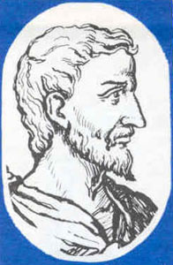
Пифагор
Основателем нумерации был великий ученый, древнегреческий математик, философ - Пифагор.
Родился около 570 году до н.э. на острове Самосе.
Отцом Пифагора был Мнесарх, резчик по драгоценным камням.
Был очень любознательным с раннего детства.
Обучался сразу в нескольких храмах Греции.

Slide 5
1
2

Slide 7
3
4

Slide 8
Проверка

Slide 9
5
6

Slide 10
Проверка
На все четыре стороны.
Как свои пять пальцев.
Одна нога тут, другая там.
Быстро.
Куда угодно.
Хорошо знать.

Slide 11
7
8

Slide 12
Семь
Одна
В
другое
отрежь
хорошо,
- вылетело
раз
а
лучше
ухо
одно
отмерь
две
влетело,
- один
голова
в

Slide 13
9

Slide 15
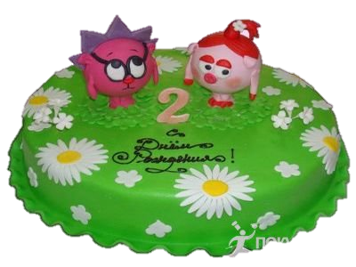
Мини - проекты

Slide 16
Получилось все отлично
Получилось все хорошо
Не получилось так, как хотелось

